Slide 1
第二章 矩 阵

Slide 2
§2.1 矩阵的定义

Slide 3
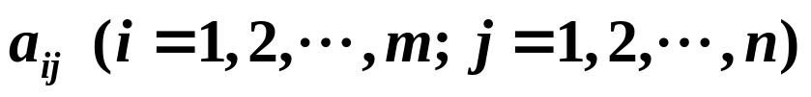
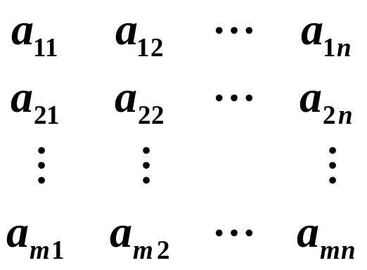
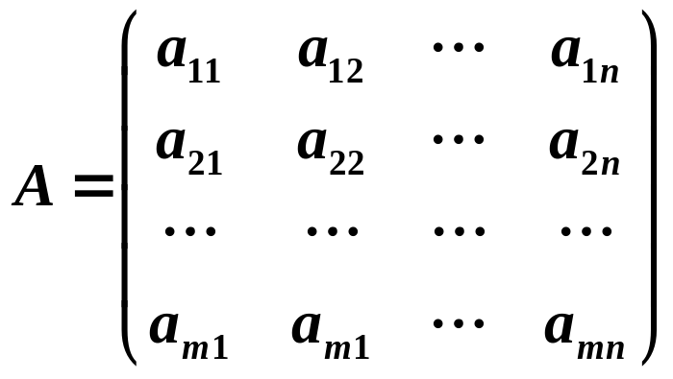
一、矩阵的定义
由 m×n 个数 排成的 m 行 n 列的数表
称为 m 行 n 列矩阵，简称 m×n 矩阵．
记作

Slide 4
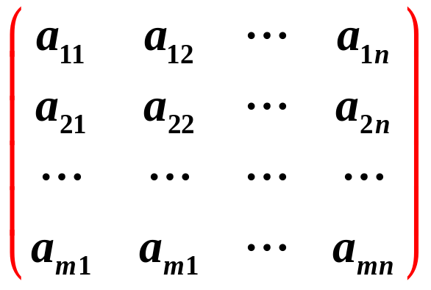
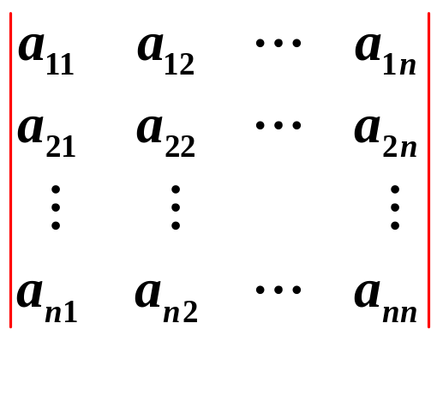
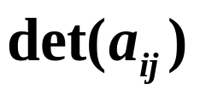
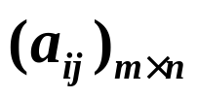
行列式
矩阵
行数等于列数
共有n²个元素
行数不等于列数
共有m×n个元素
本质上就是一个数表

Slide 5
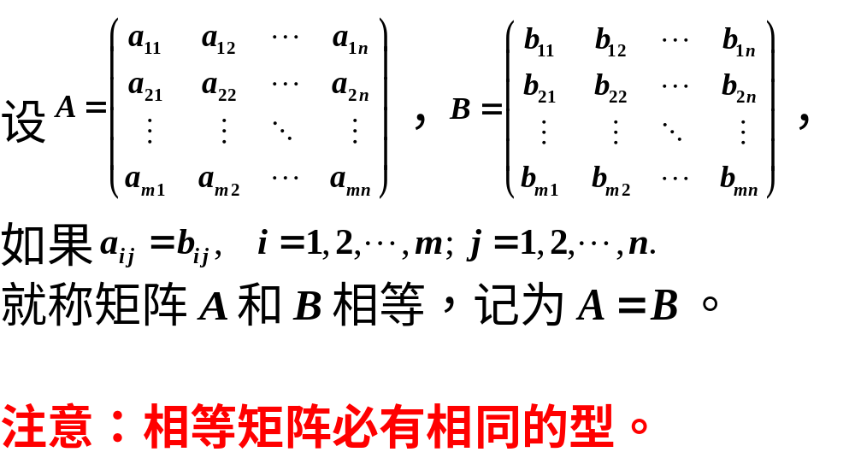
设
二、矩阵相等
，
。

Slide 6
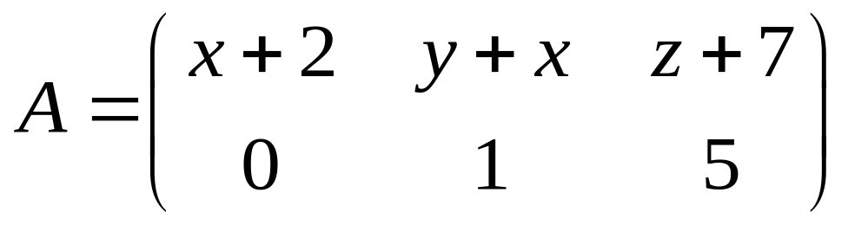
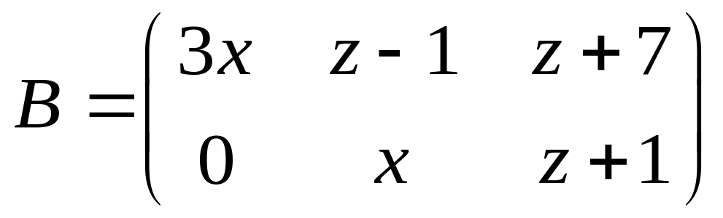

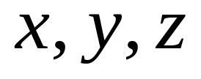
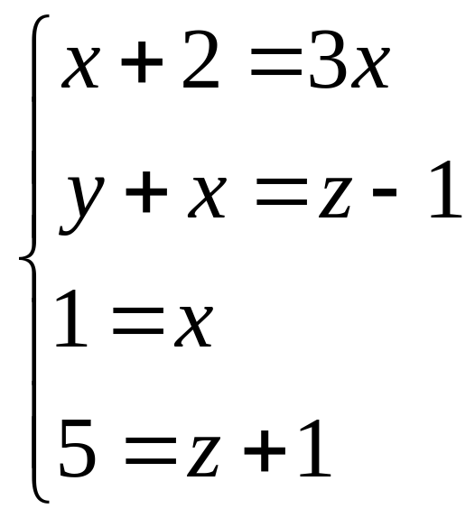
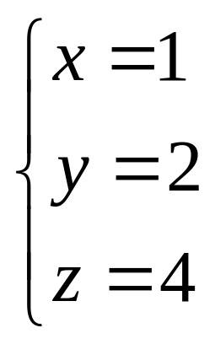
例 已知
，
，
且
，
求
的值。
解：
故

Slide 7


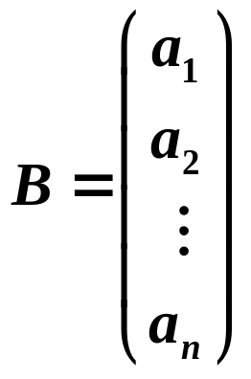
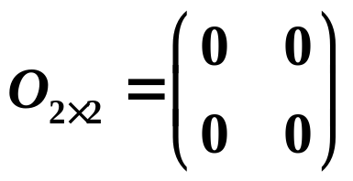
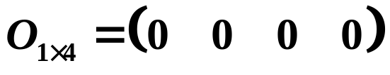
三、特殊的矩阵
行数与列数都等于 n 的矩阵，称为 n 阶方阵．可记作 .
只有一行的矩阵 称为行矩阵(或行向量) .
只有一列的矩阵 称为列矩阵(或列向量) .
元素全是零的矩阵称为零矩阵．可记作 O .
例如：

Slide 8
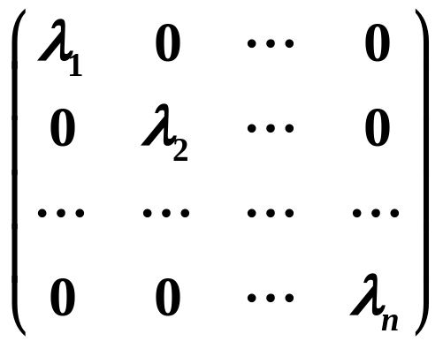

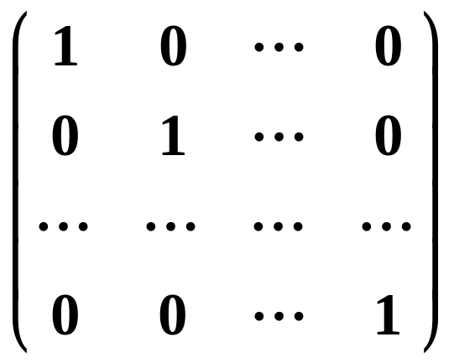

形如 的方阵称为对角阵．
特别的，方阵 称为单位阵．
记作
记作 ．

Slide 9
§2.2 矩阵的运算

Slide 10
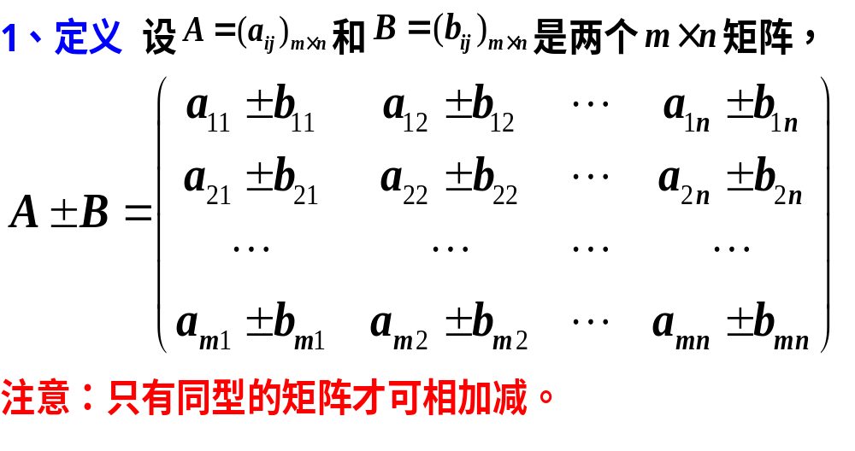
一、矩阵的加减法

Slide 11
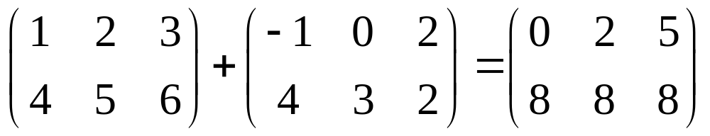
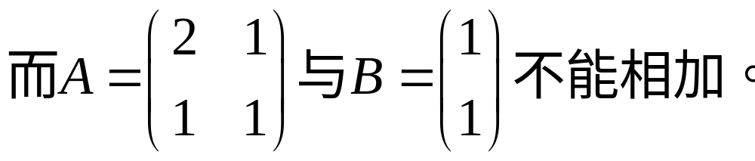
比如：

Slide 12
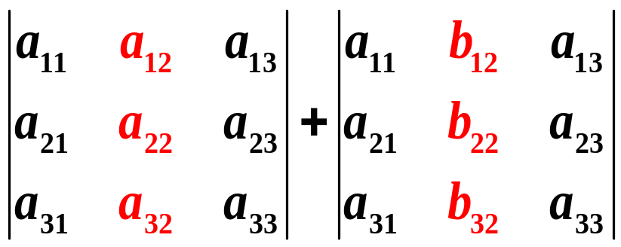
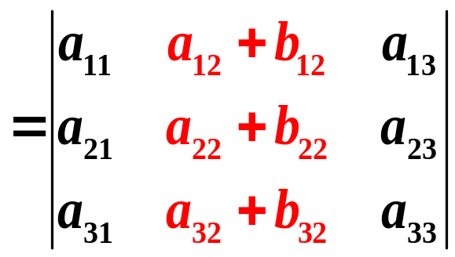
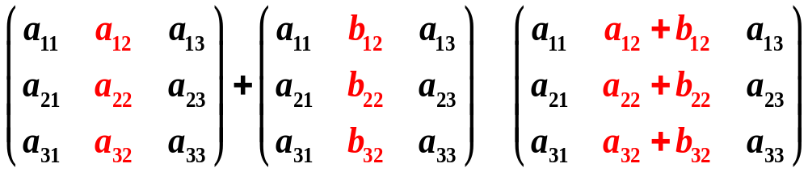
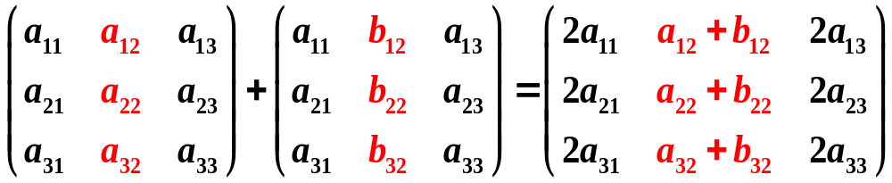

知识点比较

Slide 13
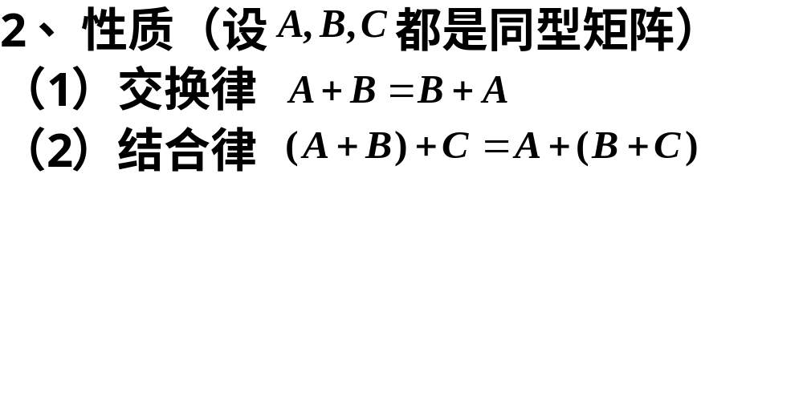

Slide 14
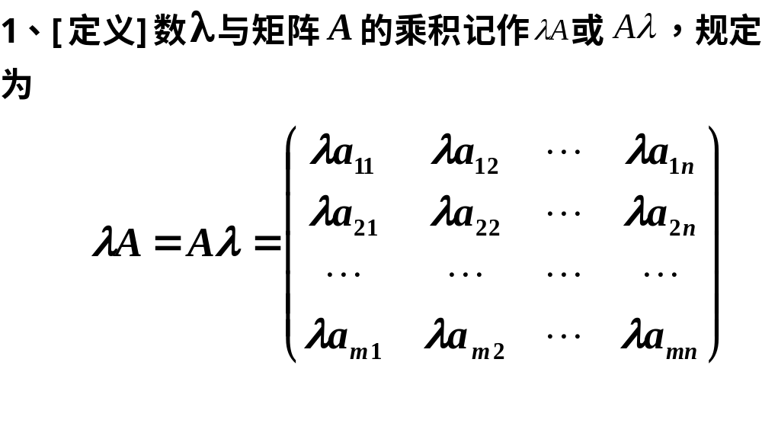
二、数乘矩阵

Slide 15
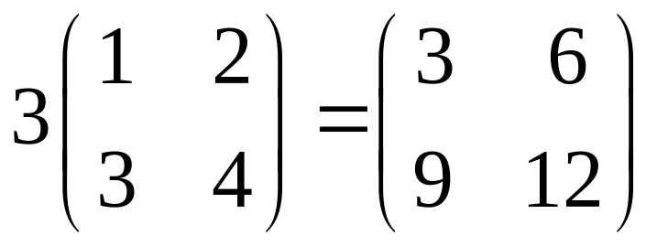
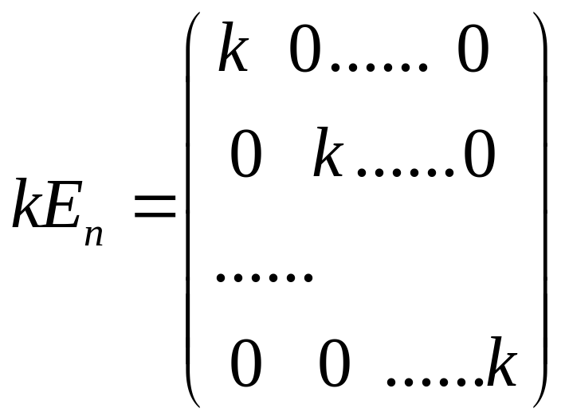
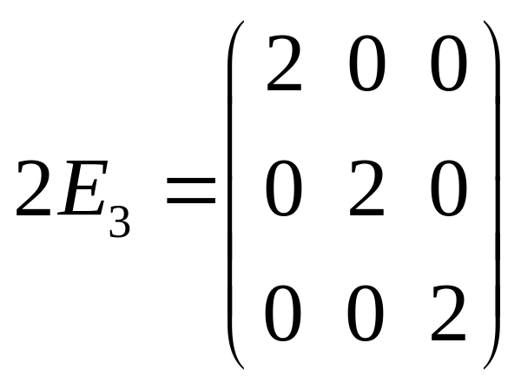
注意：数乘矩阵时， 矩阵的每一元素都要乘以常数K。
如：
数量矩阵

Slide 16
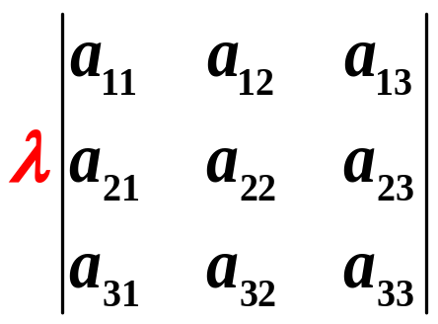
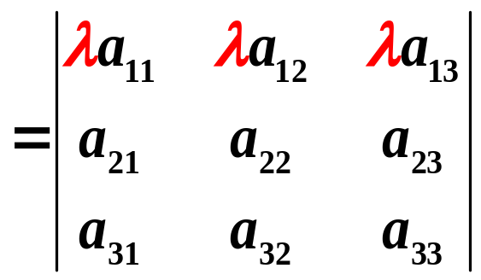
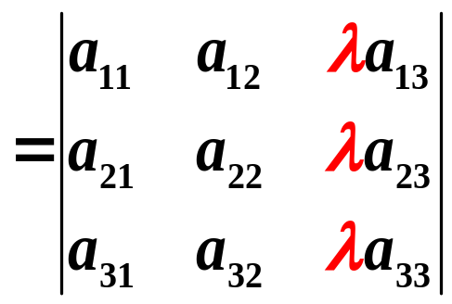
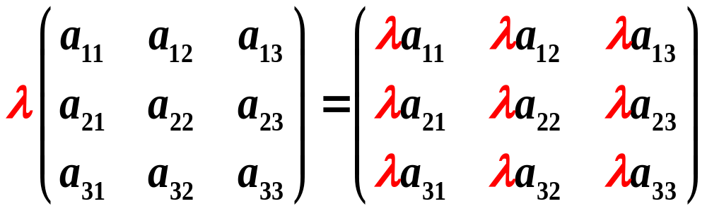
知识点比较

Slide 17
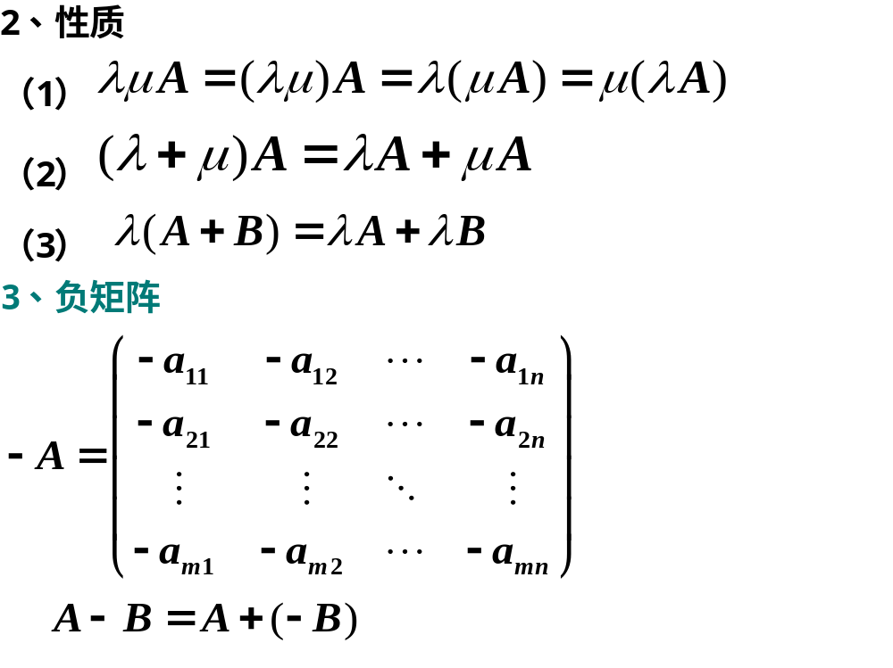

Slide 18
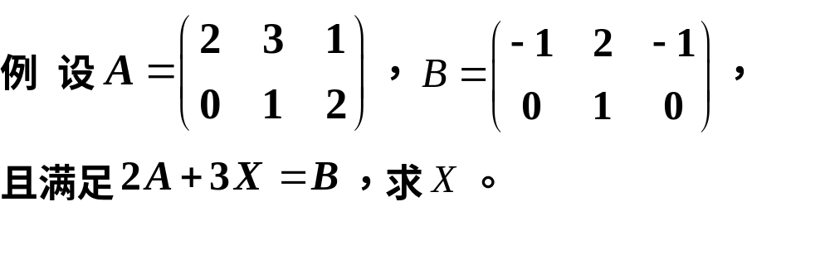
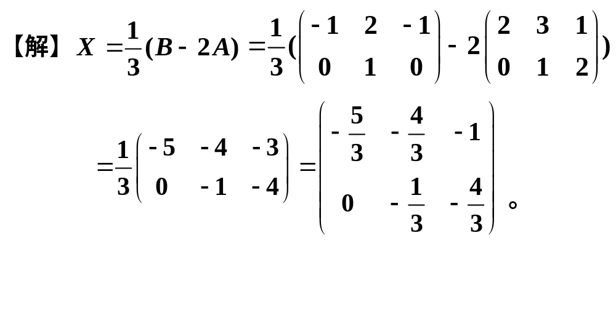

Slide 19
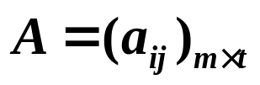
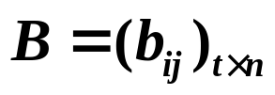
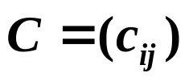
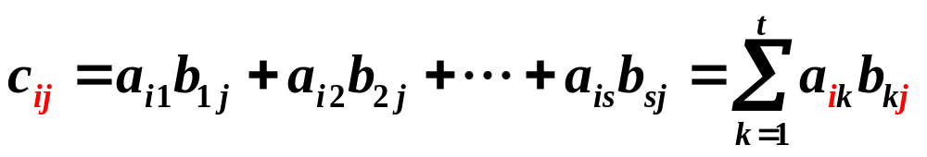

三、矩阵与矩阵相乘
定义：设 ， ，那么规定矩阵 A 与矩阵 B 的乘积是一个 m×n 矩阵 ，其中
并把此乘积记作 C = AB．

Slide 20
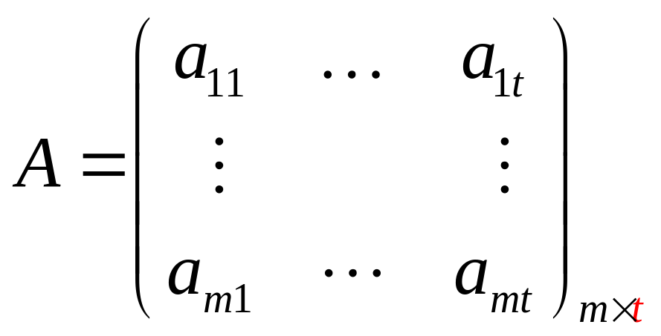
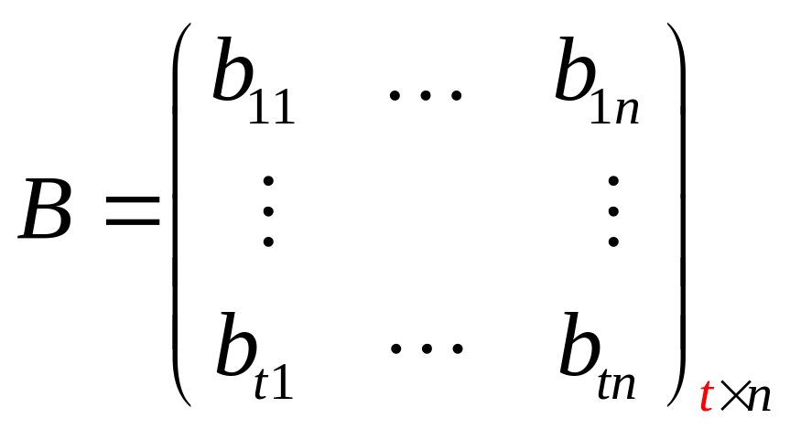


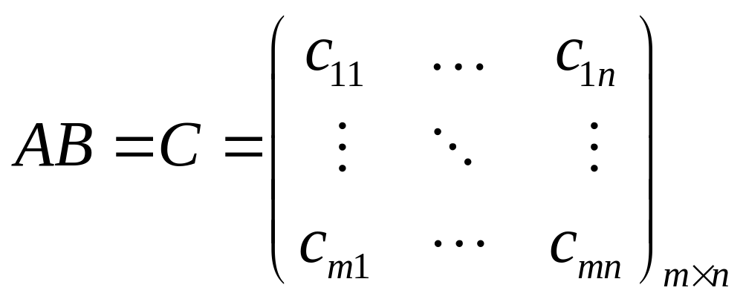
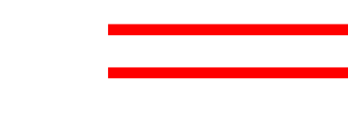
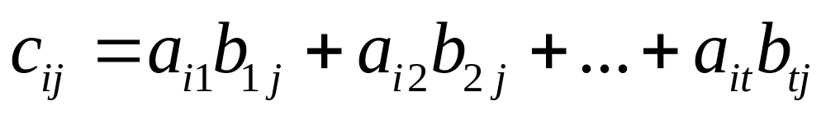
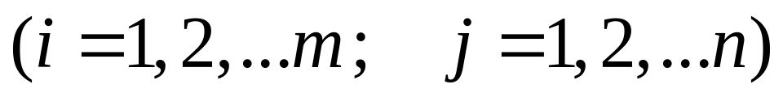
即:
设
行
列
左矩阵 右矩阵
A的列数 B的行数
则
其中

Slide 21
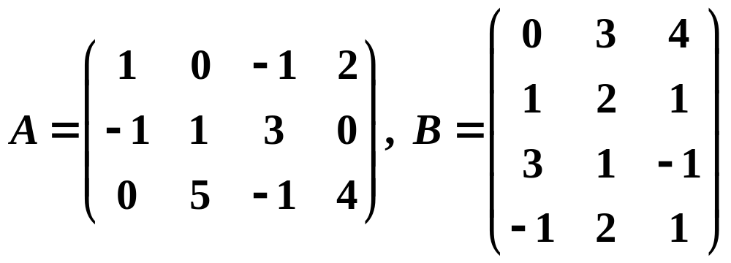
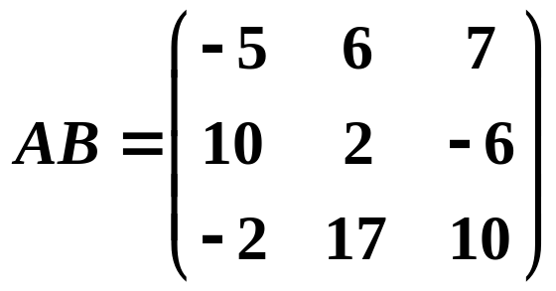
例：设
则

Slide 22
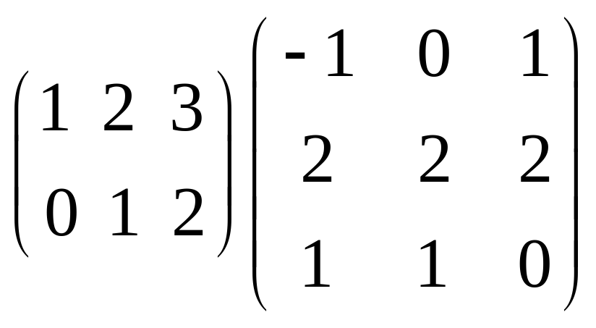



又如：
而：
无意义！
注：
左边矩阵 右边矩阵
的 列 数 的 行 数

Slide 23






知识点比较
有意义.
只有当第一个矩阵的列数
等于第二个矩阵的行数时，两个矩阵才能相乘.
没有意义.

Slide 24








例
结论：
矩阵乘法不一定满足交换律.
矩阵 ， ，却有 。
从而不能由 得出 或 的结论．

Slide 25

注1：单位矩阵在矩阵乘法中的作用类似于数1，即
注2：矩阵乘法不一定满足交换律，但是单位阵 Ε 与任何同阶方阵都是可交换的.

Slide 26


矩阵乘法的运算规律
(1) 乘法结合律
(2) 数乘和乘法的结合律 其中 λ 是数。
(3) 乘法对加法的分配律

Slide 27


Slide 28



四、方阵的幂 设A 是 n 阶方阵，定义
显然
思考：下列等式在什么时候成立？
A、B可交换时才成立
（若两矩阵相乘满足交换律，则称它们可交换）

Slide 29


Slide 30




五、矩阵的转置
定义：把矩阵 A 的行换成同序数的列得到的新矩阵，叫做 A 的转置矩阵，记作A^{T} .
例

Slide 31




转置矩阵的运算性质
（鞋袜原理）

Slide 32



例：已知
解法1

Slide 33


解法2

Slide 34




定义：设 A 为 n 阶方阵，如果满足 ，即
那么 A 称为对称阵.
如果满足 A = －A^{T}，那么 A 称为反对称阵.
对称阵
反对称阵

Slide 35












例：设列矩阵 X = ( x₁, x₂, …, x_{n} )^{T} 满足 X ^{T} X = 1，E 为 n 阶单位阵，H = E－2XX^{T}，试证明 H 是对称阵，且 HH^{T} = E.
证明：
从而 H 是对称阵．

Slide 36



Slide 37


Slide 38




六、方阵的行列式
定义：由 n 阶方阵的元素所构成的行列式，叫做方阵 A 的行列式，记作|A|或detA.
运算性质

Slide 39


Slide 40



七、伴随矩阵
定义：行列式 |A| 的各个元素的代数余子式 A_{ij} 所构成的如下矩阵
称为矩阵 A 的伴随矩阵.
元素 的代数余子式 位于第 j 行第 i 列

Slide 41

注 二阶矩阵求伴随阵口诀：主对调, 副变号。

Slide 42



Slide 43










性质
证明

Slide 44





伴随矩阵的性质
1.
2.
3.
4. （了解）
5. （了解）

